Slide 1
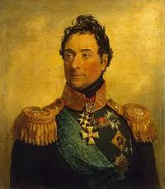
Ланжерон Олександр Федорович
Луї Олександр Андре Ланжерон – граф, підполковник французької армії, полковник голандської армії, генерал від інфантерії армії російської. Походить з аристократичного французького роду; емігрант, мав титул графа де Ланжерон,маркіза де ла Косс, барона де Куньи.

Slide 2
За велінням імператриці Катерини II служив в австрійських військах, брав участь в боях проти французьких республіканців під Мобеж, Шарлеруа, Маастріхт. 30 липня 1795 визначений у Малоросійський гренадерський полк, 28 червня 1796 проведений в бригадири, 22 травня 1797 - в генерал-майори з призначенням шефом Уфімського мушкетерського полку. 25 жовтня 1798 наданий в генерал-лейтенанти.
16 листопада 1815 призначений Херсонським військовим губернатором, градоначальником Одеси і керуючим з цивільної частини Катеринославської, Херсонської і Таврійської губерній. З 1 липня 1826 - член Верховного кримінального суду над декабристами.

Slide 3
В Одесі граф втілив в життя ряд важливих починань, зроблених раніше Рішельє, одним з яких було введення порто-франко. При ньому ж з'явилася і перша міська газета - «Мессаже де ля Русі мерідіональ», було відкрито заклад мінеральних вод в міському саду, розбитий ботанічний сад, який зіграв величезну роль в озелененні як власне Одеси, так і всього краю. До числа найбільш значних діянь Ланжерона в Одесі, без сумніву, можна віднести відкриття в 1817 Рішельєвського ліцею, другого в Росії після Царськосельського. Правда, цю честь з ним по праву розділив той же герцог Рішельє, особисто звернувся в Парижі до Олександра I з проханням дозволити перетворення Одеського Благородного інституту в ліцей.

Slide 4
11 лютого 1829 Ланжерон призначений шефом Ряжських піхотного полку. Учасник російсько-турецької війни 1828-29. В цілому, граф Олександр Федорович залишив після себе в Одесі добру пам'ять. Його будинок, зі знаменитими гарматами біля входу, що дав назву Ланжеронівської вулиці, довгий час служив однією з яскравих одеських пам'яток, не кажучи вже про тих десятках забавних легенд і анекдотичних історій, пов'язаних з життям його господаря. До наших днів збереглася тріумфальна арка, вела на дачу графа, іменована одеситами аркою Ланжерона і відкриває нині шлях на пляж його імені. Це пам'ять про людину непересічну і, незважаючи на суворість його життя, дотепному і чарівному, який щиро любив Одесу, зробив для її процвітання те, що було в його силах, а тому залишився шанованим для всіх наступних поколінь одеситів.

Slide 5
Арка Ланжерона

Slide 6
Невелика вулиця Одеси, на якій свого часу концентрувалася величезна кількість кафе та готелів. Це вулиця, яку згадував Олександр Пушкін в своєму творі “Євгеній Онєгін”.
Перша згадка про Ланжеронівську вулицю з’являється в 1817 р. Названа вона була на честь О.Ф. Ланжерона – одеського градоначальника 1815-1822 рр. В 1920 р. вулицю перейменували за прізвищем І.Ф.Смирнова-Ласточкіна, а в 1991 р. знову повернули назву Ланжеронівська.

Slide 7
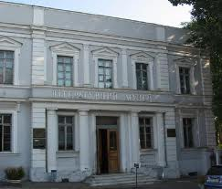
Литературный музей

Slide 8
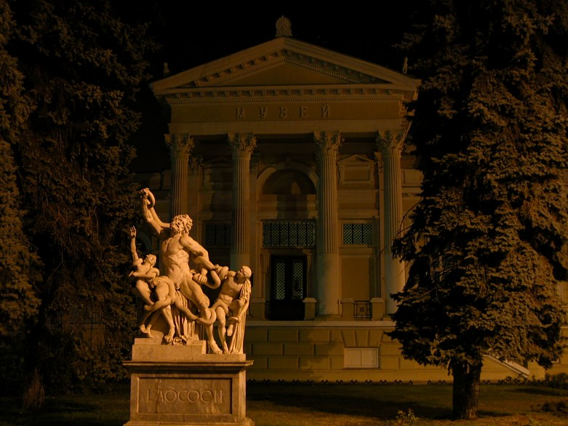
Археологический музей

Slide 9
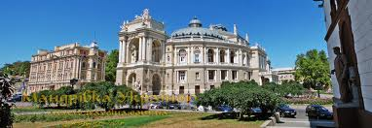
Оперный театр

